Slide 1
Framtíðin með og án skimunar
Tryggvi Björn Stefánsson, læknir
Sérfræðingur í skurðlækningum ristils og endaþarms.

Slide 2
Vaxandi eldri árgangar!

Slide 3
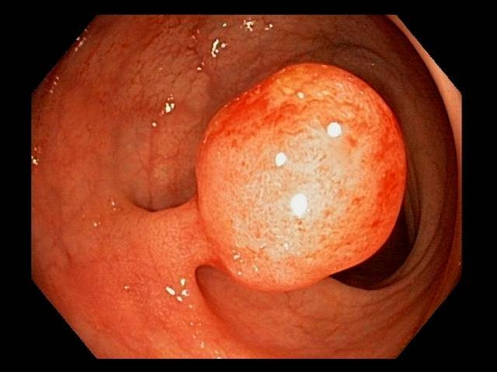
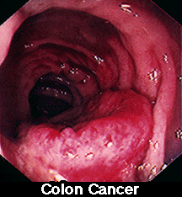
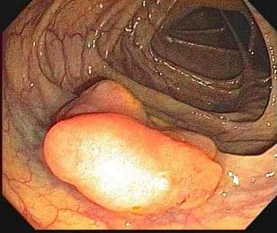
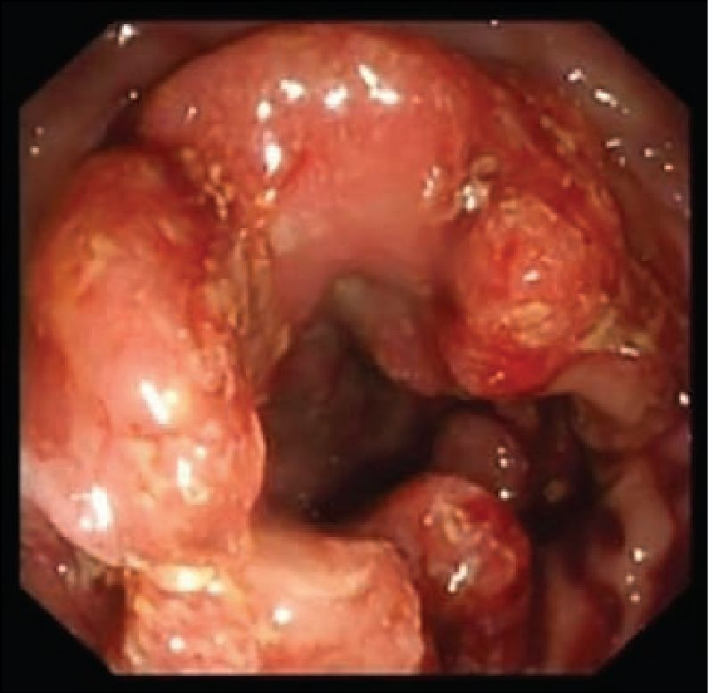
Mismunandi sjúkdómar

Slide 4
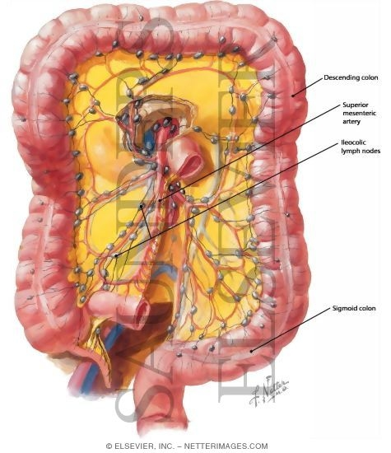
Mismunandi sjúkdómar

Slide 5
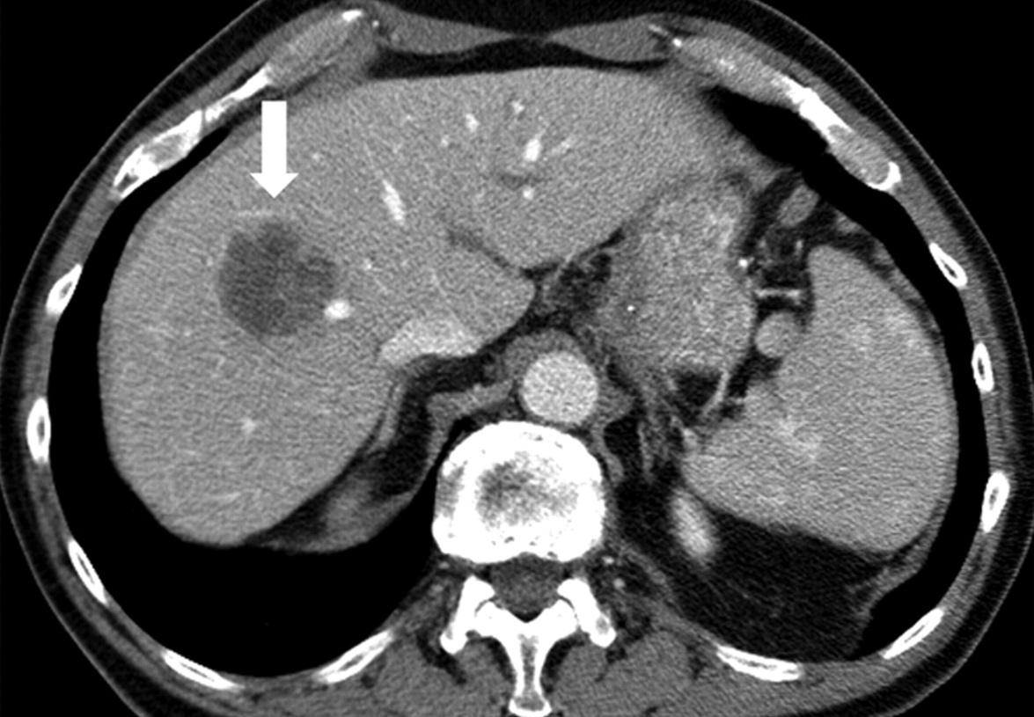
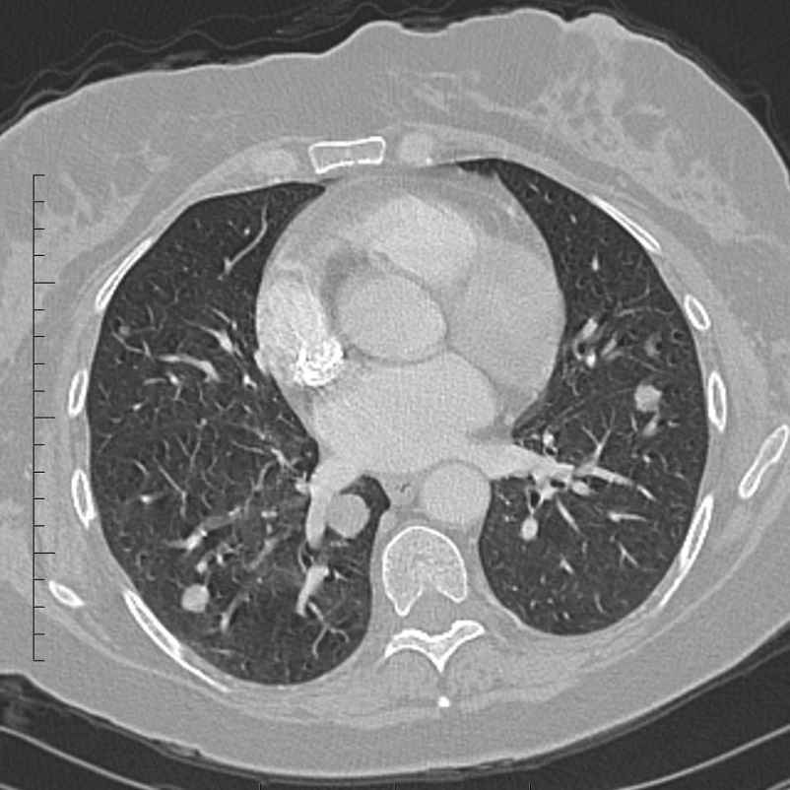
Mismunandi sjúkdómar

Slide 6
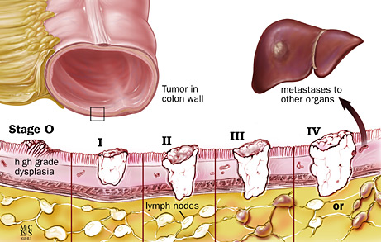
Mismunandi stig

Slide 7
Afleiðing/Árangur skimunar
Greint af einkennum.
Ísland, 1955-1989
Stig I 9%
Stig II 36%
Stig III 28%
Stig IV 27 %
Greint við ristilspeglunarskimun.
Þýskaland, 2003-2008
Stig I 47%
Stig II 22%
Stig III 21%
Stig IV 10 %
Lárus Jónasson, Læknablaðið 2002
Pox et al, Gastroenterology 2012

Slide 8
Afleiðing/árangur skimunar
Með því að fjarlægja sepa í ristilspeglunarskimun er hægt að helminga nýgengi á 10 árum.
Wendy S Atkin, The Lancet, 2010.

Slide 10
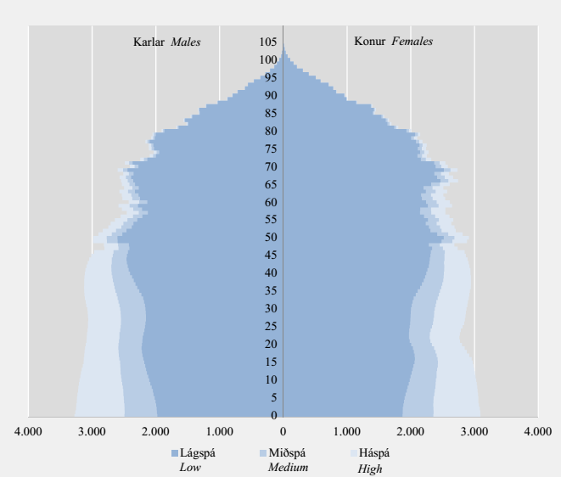
Aldursbundið nýgengi og fólksfjöldaspá

Slide 11
Fólksfjöldi og fjöldi KRE án skimun
Ár Fólksfj Fj Krabba stig I stig II stig III stig IV
2014 317 630 134 15 59 46 44
2020 345 066 153 17 67 52 50
2030 375 256 192 21 82 64 62
2040 399 724 228 24 97 76 73
2050 419 860 255 27 109 85 82
2060 432 106 276 29 118 92 88

Slide 12
Fólksfjöldi og fjöldi KRE með skimun
Ár Fólksfj Fj Krabba stig I stig II stig III stig IV
2014 317 630 134 77 36 34 16
2020 345 066 153 87 41 39 19
2030 375 256 192 107 50 48 23
2040 399 724 228 127 50 57 27
2050 419 860 255 143 59 64 30
2060 432 106 276 154 67 69 33
Krabbameinsskráin

Slide 13
Breytt stigun ekki lækkun á nýgengi

Slide 14
Breytt stigun og helmingun á nýgengi

Slide 15
2060
Fj Krabba stig I stig II stig III stig IV
Án skimunar 276 25 99 77 75
Skimun 276 130 61 58 28
óbreytt nýgengi
Skimun
helmingun á nýgengi 140 66 31 29 14

Slide 16
Framtíðarsýn
Ristilspeglunarskimun lækkar nýgengi um helming.
Ristil og endaþarmskrabbamein verða sjaldgæf í stóru árgöngunum yfir 70 ára.
Krabbamein í ristli og endaþarmi verða af lægri stigum og flest læknanleg.

Slide 17
Framtíðarsýn
Lyf verða gefin til þess að minnka æxlin.
Efni sem bera geisla inn í lifrarmeinvörp.
Útvarpsbylgjur (Radiofrequency).
Geislameðferð (Brachyterapia).
Aðgerðirnar verða gerðar með ristilspeglun/kviðsjárspeglun sem dagaðgerðir.

Slide 18
Framtíðarsýn
Lyf verða gefin til þess að minnka æxlin.
Efni sem bera geisla inn í lifrarmeinvörp.
Útvarpsbylgjur (Radiofrequency).
Geislameðferð (Brachyterapia).
Aðgerðirnar verða gerðar með ristilspeglun/kviðsjárspeglun sem dagaðgerðir.

Slide 19
Yttrium-90 microsphere

Slide 20
Framtíðarsýn
Lyf verða gefin til þess að minnka æxlin.
Efni sem bera geisla inn í lifrarmeinvörp.
Útvarpsbylgjur (Radiofrequency).
Geislameðferð (Brachyterapia).
Aðgerðirnar verða gerðar með ristilspeglun/kviðsjárspeglun sem dagaðgerðir.

Slide 21
Radiofrequency

Slide 22
Framtíðarsýn
Lyf verða gefin til þess að minnka æxlin.
Efni sem bera geisla inn í lifrarmeinvörp.
Útvarpsbylgjur (Radiofrequency).
Geislameðferð (Brachyterapia).
Aðgerðirnar verða gerðar með ristilspeglun/kviðsjárspeglun sem dagaðgerðir.

Slide 23
Brachytherapy

Slide 24
Framtíðarsýn
Lyf verða gefin til þess að minnka æxlin.
Efni sem bera geisla inn í lifrarmeinvörp.
Útvarpsbylgjur (Radiofrequency).
Geislameðferð (Brachyterapia).
Aðgerðirnar verða gerðar með ristilspeglun/kviðsjárspeglun sem dagaðgerðir.

Slide 25
Kviðsjáraðgerðir

Slide 26
TEM

Slide 27
Æxli fjarlægt með aðgerð í ristilspeglun

Slide 28
Opnar aðgerðir með 5-10 daga legu verða Kviðsjáraðgerðir-dagaðgerðir

Slide 29
Ristilspeglunarskimun
Bylting í meðferð á krabbameini í ristli og endaþarmi

